Slide 1

g. New normal for idol collab

Slide 2



BLACKPINK
점진적인 투자 비용 상승을 고려하여 효과와 지속력이 높은, 진화된 컨텐츠 및 캠페인 문법 확보
Pubg pc/console 2026 Roadmap: g. New normal for idol collab
아이돌 콜라보의 점진적 스케일업을 위한 Lessons Learned 반영
콜라보 음원 발매
이스포츠와의 연계
NEWJEANS
첫 걸그룹 콜라보 도전테마 아이템 판매
BLACKPINK
첫 걸그룹 콜라보 도전 테마 아이템 판매
NEWJEANS
캐릭터 스킨 제작
추가 상품/BM & 월드 스펙
캐릭터 스킨 제작
추가 상품/BM & 월드 스펙
AESPA
팬덤이 원하는 경험을 PUBG 안에서 신선하게 제공 +

Slide 3
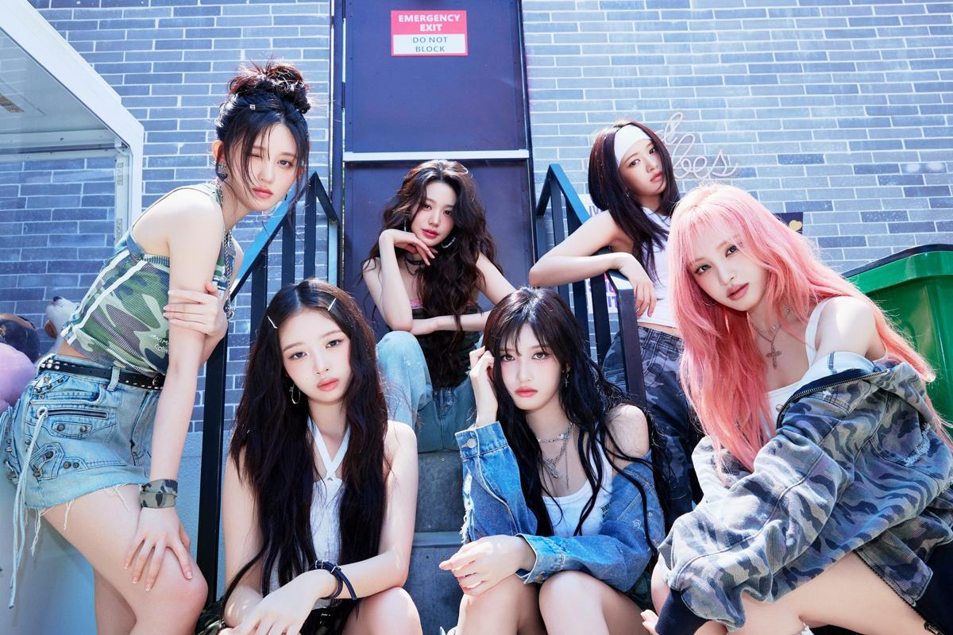
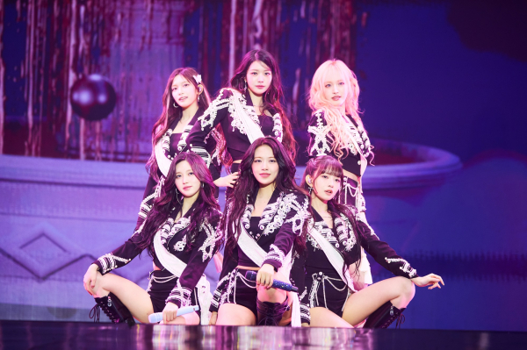
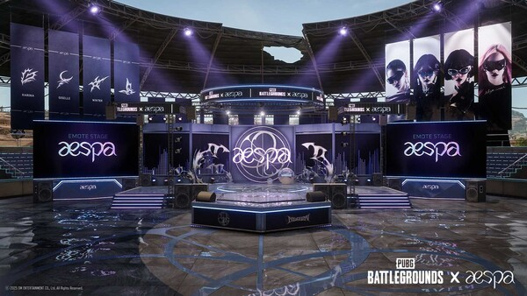
november
기존 IVE, PUBG만의 IVE, 그리고 이 둘이 합쳐진 PGC가 최종장이 되도록 단계별 스케일 업 진행11월에는 IVE의 신규 음반이, 12월에는 IVE와 PUBG의 프로젝트 음반이 중심이 된 PGC가 그 피날레를 장석
Pubg pc/console 2026 Roadmap: g. New normal for idol collab
december
IVE in PUBG: 입장IVE의 신곡 발매일과 주요 활동 기간을 10월 콜라보 기간과 합치, 게임 내/외적 활동을 통한 노출 강화
캠페인 고도화를 통한 신고점 갱신 및 New Normal 실현
월드 런칭, IVE 자체 신곡 컨셉 페이셜+의상 스킨 릴리즈
기존 콜라보 문법을 그대로 따라서 진행
IVE in PUBG: 확장IVE가 PUBG의 콜라보레이션 곡으로 1-2주간 프로젝트성 활동 진행
PUBG 콜라보레이션 상품 추가 출시 및 온/오프라인 활동 진행
콜라보레이션 미니 앨범 출시, 구매 시 게임 내에서 획득할 수 있는 아이템 제공
각 멤버의 이름으로 팬덤에게만 제공할 수 있는 인게임 보상 추가 제작
IVE in PUBG: 통합
10월, 11월 콜라보레이션의 피날레를 장식하는 축하 공연 진행 및 성수 등의 사이트를 활용한 적극적 오프라인 액션 전개
PGC 중심 오프라인 이벤트 전개: PGC 축하 공연 가동 및 PGC 직관이 어려운 10대 팬덤을 위한 팬페스타, 뷰잉파티 등 진행

Slide 4
Pubg pc/console 2026 Roadmap: g. New normal for idol collab
투자를 성과로 전환하기 위한 판매 스킴 제안
특정 멤버에게 인기도가 편중되어 있는 그룹 특성을 감안하여, 매출을 극대화할 수 있는 방안 모색 시도
11월, 12월 예정 된 캠페인 액션에 따라 매출을 1,2차로 부스팅 할 수 있도록 분기 구성
Case 1: 컨셉당 한달씩 판매, 픽업 가챠 형태 차용
Case 2: 멤버별 제작소 운영
11월
W1
11월
W1
아이브 신곡 컨셉 박스
W1: 레이, 리즈 확률 UP
W2: 유진, 이서 확률 UP
W3: 원영, 가을 확률 UP
W4: 6인 확률 동등하게 재조정
※ 6인 페이셜 확률은 동일하게 세팅하되, 특정 멤버 확률만 일시적으로 상향 조정
W3
W1
유진, 이서 박스
(아이브 신곡 & 콜라보곡 두가지 컨셉 포함, 총 4종 = 2인 * 2컨셉)
W2
W2
W3
W3
레이, 리즈 박스
(아이브 신곡 & 콜라보곡 두가지 컨셉 포함, 총 4종 = 2인 * 2컨셉)
W4
W4
12월
W4
W1
원영, 가을 박스
(아이브 신곡 & 콜라보곡 두가지 컨셉 포함, 총 4종 = 2인 * 2컨셉)
W1: 레이, 리즈 확률 UP
W2
W2: 유진, 이서 확률 UP
W3: 원영, 가을 확률 UP
W4: 6인 확률 동등하게 재조정
※ 6인 페이셜 확률은 동일하게 세팅하되, 특정 멤버 확률만 일시적으로 상향 조정
W1
W2
W2
W3
콜라보곡 컨셉 박스
W4
W3
IVE 박스
(아이브 신곡 & 콜라보곡 두가지 컨셉 포함, 총 12종 = 6인 * 2컨셉)
아이브 신곡 컨셉 박스
W4

Slide 5
h. 2026 user incentive
Strategy & operations

Slide 6
공통 서비스 방향성
슈터 장르 시장의 경쟁 심화
2025년 신작 속출과 경쟁작 다각화로 FPS 유저 쟁탈전이 심화
25년 상반기 경쟁 IP의 액션
공통 서비스 방향성
경쟁작 | 주요 활동
Delta Force | 2025년 4월 모바일 크로스 플레이 출시. DAU 1,200만을 기록, 텐센트의 최근 3년간 출시된 게임 중 가장 높은 DAU를 달성 블랙 호크 다운 솔로 모드 출시 신규맵“ 조석감옥” 오픈 오퍼레이터 출시 명일방주 콜라보
Valorant | UE5 업데이트 신규 캐릭터 발매 대규모 오프라인 홍보로 브랜드 확장에 주력 (PC방/대학교 대회) 5주년 기념 야시장, 신규 맵, 5주년 기념 패스, 리마스터 번들 발매
Overwatch 2 | IP 콜라보 (지아이조, 건담 W, 스트리트파이터6) 신규 맵 Aatlis 출시 PvP 스타디움 업데이트
Crossfire | 클래식모드 업데이트 주년 이벤트 신시즌,모드 전면 리뉴얼 Idle 우기 콜라보 – 멘토링 컨텐츠 PC방 제휴 이벤트 집중 커버
빠른 업데이트 주기 및 신규 콘텐츠 투입
월/주 단위로 신규 맵, 모드 캐릭터/영웅, 스킨, 무기 번들 등 콘텐츠를 빠르게 추가
특정 시점(여름방학, 기념일 등)에 맞춰 대규모 업데이트
보상·경제 구조의 적극 활용
이벤트 패스, 전용 보상 패키지, 무료/유료 아이템 번들을 통한 유저 보상 확대
유저가 체감 가능한 경제적 가치(스킨, 쿠폰, 보상 패키지)를 수시로 공급
25년 상반기 경쟁 IP의 액션
다양한 콜라보 협업으로 화제성 확보
게임IP, 애니메이션, 영화 등 다양한 IP 콜라보로 주기적이고 지속적인 화제성 확보를 위한 노력

Slide 7
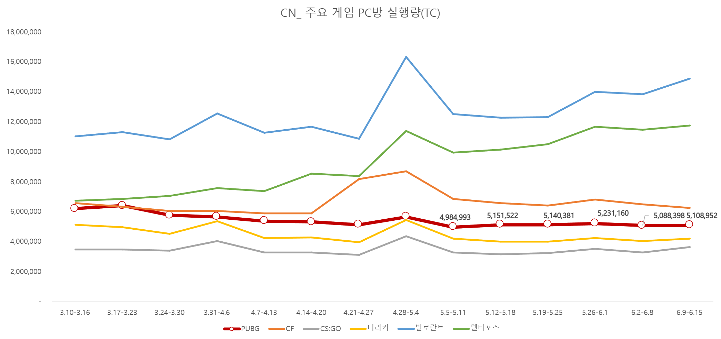
Pubg pc/console 2026 Roadmap: h. 2026 user incentive Strategy & operations
우상향 하는 경쟁작 VS 방어중인 PUBG
발로란트, 델타포스는 적극적인 컨텐츠 업데이트 및 프로모션을 통해 중국 내 트래픽 우상향 추세
공격적으로 투자하고 성장하는 경쟁작들
Pubg pc/console 2026 Roadmap: h. 2026 user incentive Strategy & operations
 | 6월 2주차 중국 PC방 랭킹
1위 | 리그 오브 레전드
2위 | 발로란트
3위 | 델타포스
4위 | 크로스 파이어
5위 | PUBG
주간 이벤트패치
모바일 출시
5주년
[ CN지역 PC방 랭킹 ]
신규요원
 | 월 평균 보상량 | 1~7월 보상 총액
Delta Force | $200 | $1,400
Valorant | $157 | $1,100
PUBG | $118 | $827
2Q-여름방학 전까지 콜라보, 신규 맵, 모드, PC방 이벤트를 타이트한 업데이트로 투입
발로란트: 1월,3월 신규 요원 출시 /6월: 5주년 신규맵, 기념 패스 / 7월: UE5 업데이트
델타포스: 2월 블랙호크다운 모드 출시 / 4월 모바일 출시 및 크로스플레이 지원/ 5월 블랙호크다운 솔로모드 출시/ 7월 명일방주 콜라보, 신규맵 2종, 캐릭터 1종
공격적인 보상 투입으로 포화된 FPS 시장 속 유저의 꾸준한 잔존을 유도
PUBG에서 많이 투입했던 시기인 3월 주년, 7월 에스파 시기에도 경쟁작에 대비하면 부족한 상황
UE5

Slide 8
$827
2026년에는 경쟁작 수준에 준하는 현실적 보상 증대 필요
(75.7%)
2025 보상 현황
사용 현황
사용 현황
1월: 12월 유입 유지 및 춘절 W-1 하락 패턴 대응 (KPI 달성 112%)
MAU 19.9M / MMU 14.5M 달성 → F2P 이후 최고 수준
2월: 1월의 F2P 이후 역대 최대 MAU 유지 대응 (KPI 달성 109%)
PCU 86.8만 달성 → 20년 4월 이후 최고 기록
3월: 8주년 (KPI 달성 112%)
PCU 134만 (PC/C 140만) → 7년 만의 최고치
4월: 만우절 - 델타포스 크로스플레이 대응(KPI 미달 98.7% )
5월: 컨텐츠 기근기 – 델타포스 지속 강세, 신규 모드 및 주간 패치 진행 (KPI 미달 99.4% )
6월: 블랙마켓 – 오버워치 대규모 업데이트, 발로란트 5주년, 레식 F2P 전환 (KPI 미달 99.3% )
7월: 에스파 – (KPI 달성 104% )
PUBG 트래픽 대응 현황
$265
(24.3%)
$827
(75.7%)
연간 잔여 버짓
1~7월 사용 버짓
경쟁 구도 내에서 트래픽 방어 및 유저 잔존 확보를 위한 최소 보상 수준 상향 필요
*향후 연간 버짓의 사용 현황 리캡하여 상반기/하반기 Dev—pub 통해 공유
1분기는 역대 최고 트래픽을 달성했으나, 2분기는 계절적 비수기와 경쟁작의 공격적 프로모션 영향으로 보상을 투입 했음에도 KPI 미달

Slide 9
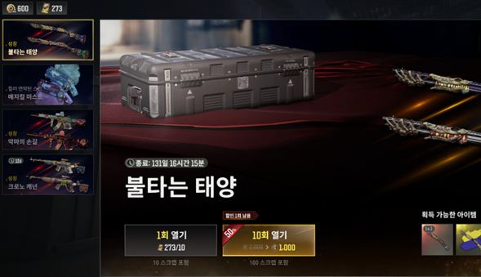


보상 증대 필요성과 개발 제안
가치가 높아진 재화/아이템의 증액
이벤트 전용 가챠 신설
Pubg pc/console 2026 Roadmap: h. 2026 user incentive Strategy & operations
BP와 같이 시스템에 변화에 따라 사용처가 확대되고 유저 선호도가 높아진 재화에 대해 증액 검토 요청
이벤트 전용 가챠 신설
게임 내 경제를 해치지 않는 독립적인 이벤트 전용의 가챠 재화 및 가챠풀 신설
랜덤 박스 형태로 제공 하는 것 보다 ‘재화를 모아서 한번에 돌리는 달성감‘ 제공
반년에 1번정도 히어로 아이템 리프레쉬를 통해 지속적인 관심 제공
기간제 아이템 개발 (밀수품쿠폰, 헌터상자, 열쇠, 도면 등)
지코인은 자유도가 너무 높아 행동을 제한하기 어려움 (그렇기 때문에 중요 상품은 $로 판매 하고 있음)
밀수품 쿠폰의 경우 10장에 200 지코인이나, 선호도가 높아 같은 가치를 나눠 지급해도 효과적인 이벤트로 운영 가능
주요 시점에 임팩트있게 이벤트를 진행할때 유용 사용 가능
예) 태현님 밀수품 쿠폰 100장 (30일) 등
가치가 높아진 재화/아이템의 증액
BP와 같이 시스템에 변화에 따라 사용처가 확대되고 유저 선호도가 높아진 재화에 대해 증액 검토 요청

Slide 10



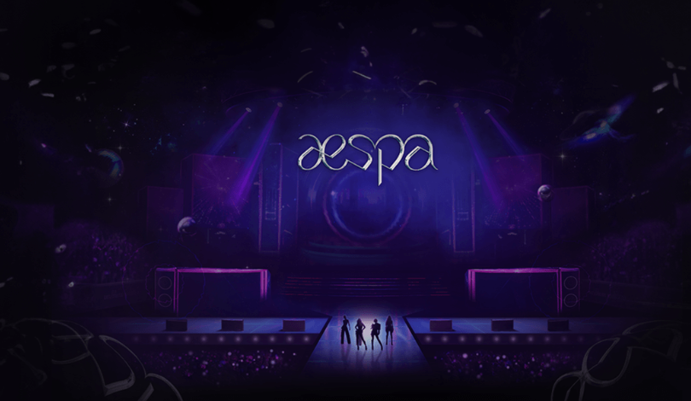
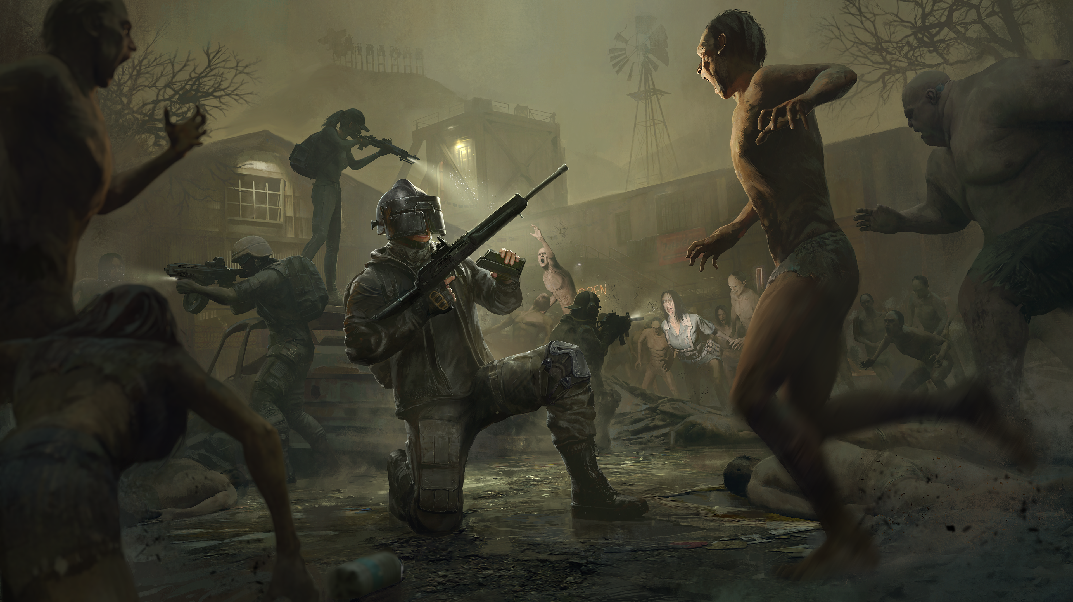


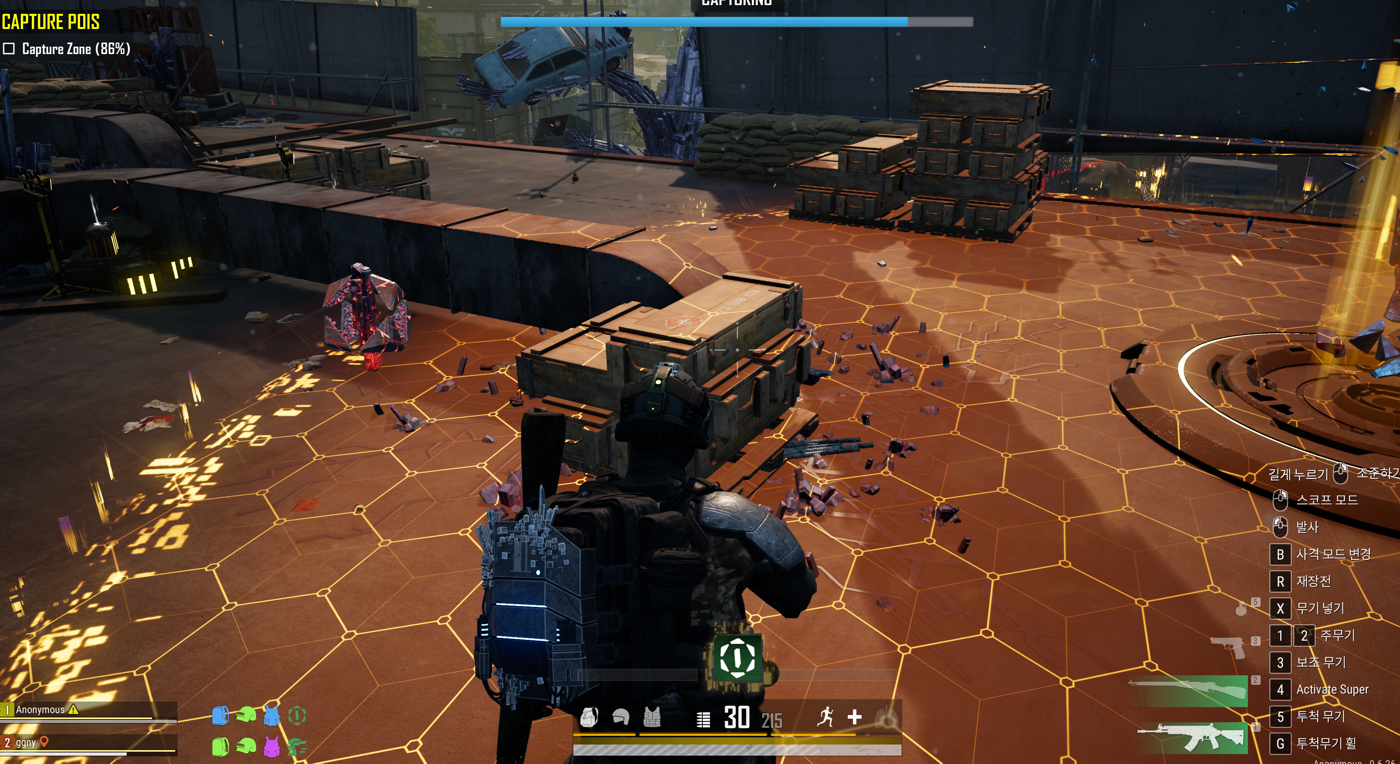


Pubg pc/console 2026 Roadmap: h. 2026 user incentive Strategy & operations
2026년 이벤트 운영 방향성
보상·콘텐츠 확장 기반 이벤트 Scale-up으로 성수기 트래픽 극대화 및 비수기 안정화
대응 방법
주요 대상 시즌
2026년 이벤트 방향성
성수기
4Q 연말 (12월 대규모 월드)
시즈널리티 기반 프로모션 규모 증대
기존의 메인 시즌 및 핵심 업데이트를 기반으로 이벤트 규모 확대
3월 N주년, 7~8월 여름방학, 9월 추석/중추절, 12월 대규모 월드 업데이트
단순 보상과 OES 확장뿐만 아니라 노출·참여형 액션과 연계
예) 스트리머 이벤트 유도 콘텐츠, 소셜 챌린지, e스포츠 이벤트 티저와 현장 이벤트 유도
기존/복귀 유저에게는 익숙한 재미를 강화하며 복귀 동인 제공
신규 유저에게는 신선한 진입 포인트와 차별화된 경험 제공
2026년 이벤트 방향성
2Q (4~5월 개학 후 봄시즌)
1Q (춘절, N주년, 만우절까지)
대응 방법
4Q (10~11월 추석과 연말 사이)
비수기
주요 대상 시즌
신규 모드 배치 및 집중 프로모션
신규 개발된 Co-dev 모드를 비수기 타이밍에 배치하여 트래픽 방어 및 이용자 몰입 강화
예) Binary Spot, Heist Royale 등 신규 모드를 해당 월의 메인 피처로 전면 노출 및 집중 홍보
Heist Royale (Payday)
안정적인 비수기 유지를 위해 콘텐츠 강화 및 연계 이벤트 필요
주년 중심 구조에서 벗어나, 3월부터 2분기로 이어지는 방어 전략 설계 (9월 추석 이후 동일)
신규 모드 등 콘텐츠 배치와 함께 프로모션에 활용 가능한 보상을 적극 투입하여 트래픽 방어 시도
3Q (여름 방학, 추석/중추절)
Binary Spot
학습된 기존/복귀 유저와 신규 유저의 관심을 끌어낼 규모감 확대

